Slide 1

机密 · 仅供内部投资决策参考
CONFIDENTIAL · ANGEL ROUND VALUATION
臻陶科技
泛半导体陶瓷材料及部件 · QINGHEWEI TECHNOLOGY
天使轮一级市场估值分析报告
场辅助制备制造 · 共键合原创工艺 · 卡脖子材料国产替代
投前估值（均值）
本轮融资
本轮股比
1.53 亿元
4,500 万元
22.8 %
估值基准日：2026年8月 ｜ 单位：人民币万元 ｜ 方法：多方法交叉验证（VC Method 概率加权 · Scorecard · Berkus · 可比估值 · 情景 DCF）
Notes:
臻陶科技，一家做泛半导体陶瓷材料及部件的早期公司，天使轮估值分析。核心结论开门见山：投前估值均值一点五三亿元，本轮融资四千五百万元，换取约百分之二十二点八的股权。这是一个关于国产替代与卡脖子技术的故事，接下来我从投资逻辑讲起。

Slide 2
四方法交叉验证：投前估值 1.53 亿元，本轮 4,500 万换 22.8%
均值 1.53 亿是把「若成功」的 VC 法与 DCF、和「若失败」的 Berkus，按方法权重与成功概率调和后的理性锚点——而非任何一个单一方法的结论。
投前估值（均值）
本轮融资
投后估值（均值）
本轮股比
1.53 亿元
4,500 万元
1.98 亿元
22.8 %
区间 0.06 – 3.6 亿元
天使轮一期投资
= 投前 + 本轮投资
投资额 / 投后估值
四方法估值交叉验证（投前，万元）
估值方法
投前估值
权重
加权贡献
方法角色
VC Method（概率加权）
19,864
40%
7,946
核心：退出价值反推
Scorecard（计分卡）
11,925
30%
3,578
定性要素定价
Berkus（伯克斯）
648
20%
130
保守下沿参考
可比 PS 倍数参考
36,000
10%
3,600
近端营收校验
加权投前估值
15,253
100%
15,253
≈ 1.53 亿元
机密 · 仅供内部投资决策参考
02
Notes:
这是本次估值的核心结论。我们用四种方法交叉验证：VC 方法概率加权给到一点九九亿，计分卡一点一九亿，伯克斯法只有六百四十八万，可比市销率参考三点六亿，按权重加权后投前估值一点五三亿元。这个均值不是任何单一方法的结论，而是把乐观与警惕调和后的理性锚点。

Slide 3
投资逻辑 · INVESTMENT THESIS
用 4,500 万，买一张站上百亿卡脖子赛道的入场券
臻陶科技的估值，本质上是在为一项「尚未被市场验证、但已被物理验证」的技术定价。
公司当前处于天使轮——没有审计报表、收入尚未规模化，用传统现金流折现或可比公司法单独套用，都会失真。
因此本报告选择「以退定投」：先想清楚五年后若成功值多少钱，再按成功概率与目标回报折回今天。
01
02
03
被日本人垄断了二十年
原创工艺已被物理验证
商业兑现尚未发生
高端多层陶瓷基板（MCS）长期被日本主导，
中国进口依存度超 90%，出口管制下随时可能断供。
共键合工艺把陶瓷良品率从三成拉到八成以上，
键合强度、热导率等关键指标已获实验实测。
量产良率与客户认证尚未验证，因此这是一次
「面向未来」而非「基于当下财务」的定价。
投资人真正要回答的问题，不是「值不值 4,500 万」
而是「愿不愿意用 4,500 万，站上这条被三股东风同时托举的赛道」。
机密 · 仅供内部投资决策参考
03
Notes:
为什么要用这种估值思路？因为臻陶科技当前处于天使轮，没有审计报表、没有签约订单、收入尚未规模化，用传统现金流折现或可比公司法单独去套都会失真。所以本报告选择以退定投——先想清楚五年后若成功值多少钱，再按成功概率和目标回报折回今天。投资人真正要回答的，是愿不愿意用四千五百万买一张站上百亿卡脖子赛道的入场券。

Slide 4
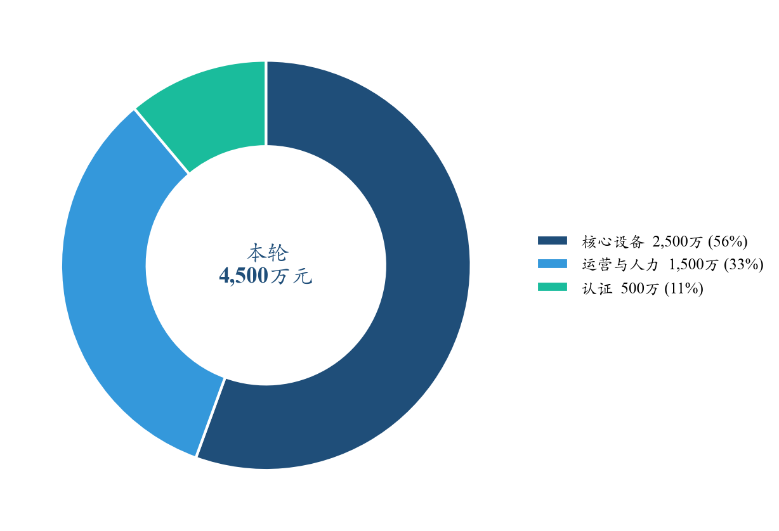
本轮 4,500 万不是维持运营，而是打通「实验室 → 中试量产」的惊险一跃
四段融资路径的每一棒都对应一个明确的产业化里程碑；天使轮是整条价值链上单位资金撬动倍数最高、风险收益也最鲜明的一段。
四段式融资路径
天使轮 · 2026
Pre-A 轮 · 2028
A 轮 · 2029
B 轮 · 2030
4,500 万
8,000 万
1.2 亿
5.5 亿
核心设备 / 运营 / 认证
Si₃N₄量产线 / MCS小批量
Si₃N₄/MCS 量产线扩建
扩至 10 条产线
Si₃N₄小批量 · MCS认证
Si₃N₄放量 · 加热器中试
MCS批量 · 加热器量产
平台放量 · 启动 IPO
一个「卡脖子」故事的起点
多层陶瓷基板（MCS）是静电卡盘、陶瓷加热器的核心组元，高端产品几乎被日本陶瓷巨头等少数厂商垄断，中国进口依存度超过 90%。
日本经济产业省已把部分高端陶瓷基板列入出口管制清单——国内泛半导体设备厂商随时可能面临断供，这正是公司切入的最迫切的卡脖子点。
当前天使轮：氮化硅已做出 2 英寸、6 英寸样品并送样验证，MCS 进入客户认证准备阶段，尚无规模化收入与签约订单。
本轮 4,500 万元资金用途：核心设备 2,500 万（56%）/ 运营 1,500 万 / 认证 500 万
机密 · 仅供内部投资决策参考
04
Notes:
本轮四千五百万元不是用来维持运营，而是用来打通从实验室到中试量产的惊险一跃。公司规划了四段融资路径：天使轮四千五百万、Pre-A 轮八千万、A 轮一点二亿、B 轮五点五亿，每一轮都对应一个明确的产业化里程碑。天使轮是整条价值链上单位资金撬动倍数最高的一段。

Slide 5
一个技术平台，四条纵向一体化产品线，共享同一套共键合工艺
MCS 本身就是静电卡盘与陶瓷加热器的核心组元——攻克 MCS，就等于同时握住两个下游部件市场的钥匙。
多层陶瓷基板
Si₃N₄ 陶瓷基板
静电卡盘
陶瓷加热器
MCS
氮化硅基板
ESC
Heater
核心组元
核心组元
核心组元
核心组元
AlN 基板 + W/Mo 电极
高导热氮化硅基板
cBMCS 结构
多层 AlN + RF 网格
下游应用
下游应用
下游应用
下游应用
ESC、加热器核心组元
IGBT/EV 逆变器、CPO、AI 散热
光刻/刻蚀机核心部件
CVD/ALD 工艺腔室
市场地位
市场地位
市场地位
市场地位
高端近乎日本垄断，卡脖子最严重
第三代功率器件首选，CAGR > 16%
国产空白大，良品率预计 > 85%
日/美/韩主导，TOP5 占 > 68%
四条产品线并非彼此独立：共享同一套共键合工艺平台，且存在内在组元关系——从材料到部件形成纵向一体化，
每一条线都对应进口替代的刚性需求，这正是 Scorecard「市场机会」维度获得高分的底层原因。
机密 · 仅供内部投资决策参考
05
Notes:
公司用一个技术平台支撑四条纵向一体化的产品线：多层陶瓷基板、氮化硅基板、静电卡盘和陶瓷加热器。关键在于，多层陶瓷基板本身就是静电卡盘与陶瓷加热器的核心组元，所以攻克了多层陶瓷基板，就等于同时握住两个下游部件市场的钥匙。

Slide 6
共键合工艺在良品率、周期、精度上全面胜出，但尚未经量产验证
良品率从三成到八成的跨越，直接决定成本竞争力与量产可行性——这是估值故事中最关键的技术支点。
对比维度
HTCC/LTCC（传统）
日本进口 MCS
cBMCS（公司）
良品率
30–60%
60–80%（定制）
预计 > 85%
生产周期
数天 ~ 数周
数周（交期长）
0.5–2 小时键合
尺寸精度
低（收缩难控）
中等
高（各层独立）
残余应力
高（变形风险）
中等
近零
键合强度
N/A
不公开
≥ 310MPa（实测）
国产化可行性
受限（原材料）
不可能（进口）
完全可控
四重叠加的护城河
① 原创工艺
② 知识产权
③ 团队与客户
④ 数据验证
共键合替代传统共烧，无收缩、
近零残余应力、各层可独立质检
发明专利 2 项 + 专有技术 2 项，
产权清晰
顶尖学者领衔，与 华芯国际、
北方精创、芯微科技等沟通推进
键合强度、热导率等已获实测
机密 · 仅供内部投资决策参考
06
Notes:
公司的核心技术是共键合工艺。与传统共烧和日本进口相比，它在良品率、生产周期、尺寸精度上全面胜出——良品率预计超过百分之八十五，而传统路线只有三到六成。这是估值故事中最关键的技术支点，但需要清醒看到，这些指标目前多为实验室实测，尚未经大规模量产验证。

Slide 7
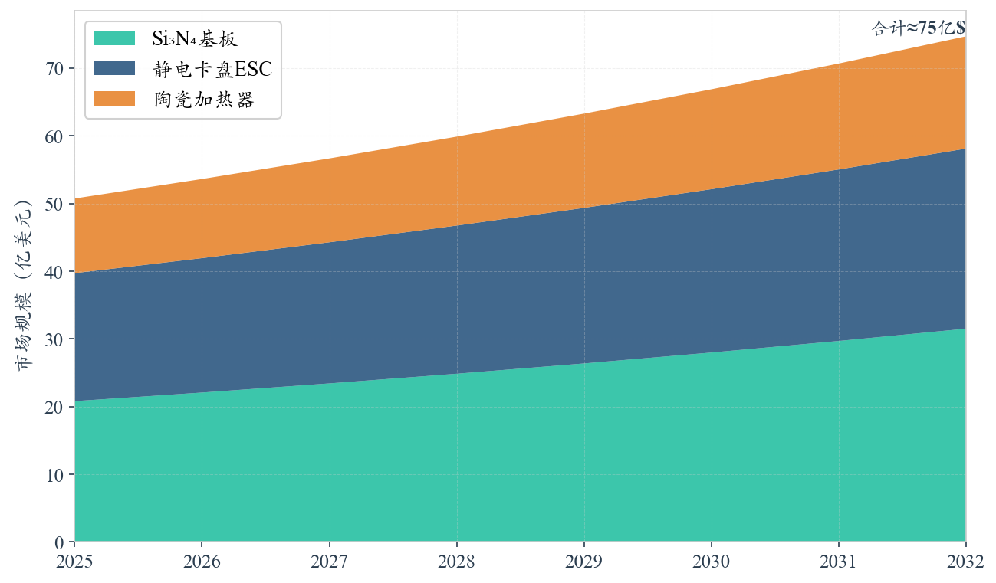
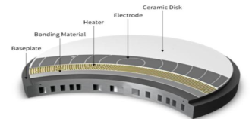
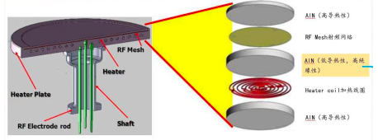
三大目标应用合计约 50 亿美元级，同享 AI + 电动车 + 国产替代东风
市场足够大——即便只吃下一小块份额，也足以支撑十亿级营收的退出想象，这是 VC Method「2031 年营收约 10 亿」的产业基础。
三大目标市场（亿美元）
全球 Si₃N₄ 基板
20.80 → 29.69 亿$
CAGR 6.11%
全球静电卡盘 ESC
18.91 → 25.34 亿$
CAGR 5.0%
全球陶瓷加热器
11.03 → 16.77 亿$
CAGR 6.0%
全球 MCS（HTCC+LTCC）≈ 48.5 亿$
三大目标应用全球市场规模（按各自 CAGR 外推）
陶瓷基板进口依存度 > 90%
三股产业东风
AI 算力散热——大模型算力军备竞赛对散热基板提出极致要求
电动车功率器件——IGBT/SiC 爆发式增长，拉动高导热基板
晶圆厂扩产 + 国产替代——进口替代从商业选项变为产业安全刚性要求
机密 · 仅供内部投资决策参考
07
Notes:
三大目标应用——氮化硅基板、静电卡盘、陶瓷加热器，全球合计约五十亿美元级，且都保持中个位数以上的增长。对一家天使轮公司而言，市场规模足够大，意味着即便只吃下一小块份额，也足以支撑十亿级营收的退出想象，这正是 VC 方法里退出年十亿营收假设的产业基础。

Slide 8
以退定投为核心，四方法交叉验证，避免单一方法带偏结论
权重分配本身就是判断取向：VC 法最贴合早期「以退定投」本质给最高权重；Berkus 与可比 PS 降权，作区间的下沿与上沿参考。
VC Method
Scorecard
Berkus
可比 PS 倍数
40%
30%
20%
10%
核心：退出价值折现反推本轮
团队/技术/市场加权调整基准
五要素法，深科技保守 ×0.9
近端营收 × 早期 PS 校验
早期以退定投主流方法
天使轮定性要素定价
无收入项目 · 保守下沿
防止 VC 法单边高估 · 上沿
情景 DCF —— 不纳入加权，仅作内在价值旁证
早期 DCF 对假设过于敏感，用它回答「这个价值在内生逻辑上站不站得住」，而非直接决定价格。
权重背后的判断
为什么 VC 法最高权？——它直接回答「以今天这个价格进去，赔率划不划算」，最贴合天使轮投资的真实决策逻辑。
为什么 Berkus、可比 PS 降权？——Berkus 的上限机制会系统性低估深科技，可比 PS 在乐观时容易高估，故双双降权作区间上下沿。
为什么 DCF 不纳入？——它的价值在于「交叉印证」，作为 VC 法之外的第二条独立路径，检验成功情景的价值是否可信。
四种方法给出的答案差异很大——但这恰恰是交叉验证的价值：乐观与警惕之间取得平衡，才能为谈判锚点找到落点。
机密 · 仅供内部投资决策参考
08
Notes:
我们为什么这样分配权重？VC 方法最贴合早期项目以退定投的本质，给最高权重百分之四十；计分卡给百分之三十做定性定价；伯克斯法和可比市销率各给二十和十，作为区间的下沿和上沿。情景 DCF 不纳入加权，只作为内在价值的旁证。

Slide 9
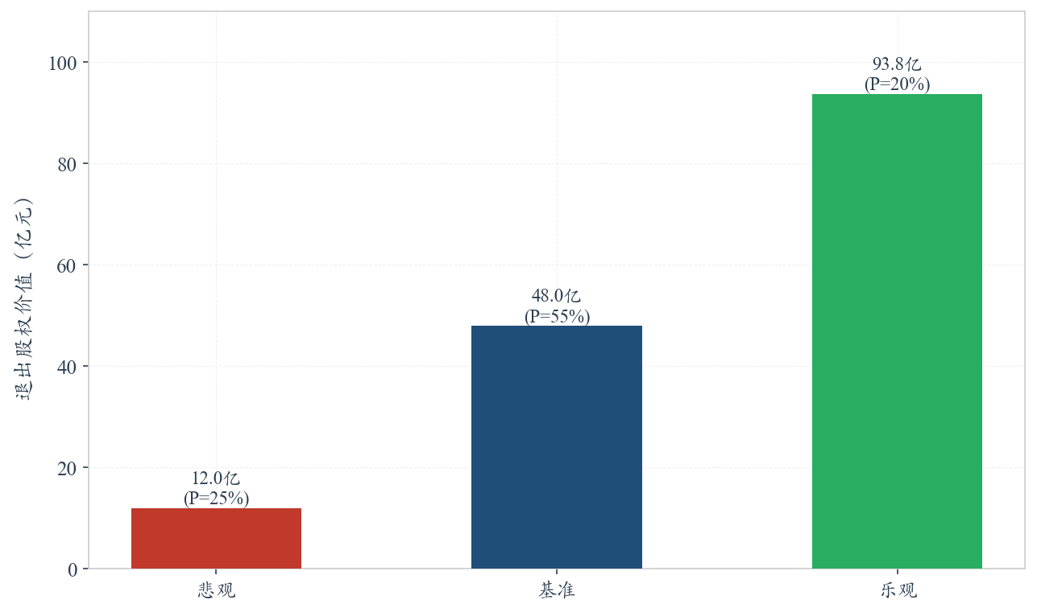
概率加权投前 1.99 亿元——回答「以今天这个价格进去，赔率划不划算」
把「技术能否产业化成功」这个二元问题，拆成一条连续的概率光谱，按目标 MOIC 8× 将退出价值折回本轮、扣除后续稀释。
核心输入：退出年 2031 ｜ 退出营收 10 亿（BP 口径）｜ 目标 MOIC 8× ｜ 可比 EV/Rev 8× ｜ 一级市场折价 60%
情景
退出营收
退出权益
隐含投前
概率
乐观
12.5 亿
75.0 亿
47,063 万
20%
基准
10 亿
48.0 亿
22,500 万
55%
悲观
6 亿
9.6 亿
−300 万
25%
概率加权
43.8 亿
19,864 万
100%
概率加权投后估值 ≈ 2.44 亿，扣除本轮 4,500 万
情景概率分布
基准 55% / 乐观 20% / 悲观 25%
VC Method 投前估值 ≈ 1.99 亿元
四种方法中权重最高（40%），最能代表投资人真实决策逻辑。
机密 · 仅供内部投资决策参考
09
Notes:
VC 方法是故事的主线。我们把技术能否产业化这个二元问题，拆成一条连续的概率光谱：乐观情景营收十二点五亿、概率百分之二十，基准十亿、概率百分之五十五，悲观六亿、概率百分之二十五。按目标回报八倍折回本轮、扣除后续稀释，得到概率加权投前约一点九九亿元。

Slide 10
Scorecard 1.19 亿定价「人与赛道」，Berkus 648 万钉下「若失败」的清算下沿
团队与技术两项都到 150%，说明最强资产是「人」和「原创技术」；Berkus 的 648 万是这段故事里必要的悲观者。
Scorecard 计分卡（行业基准 9,000 万）
Berkus 五要素法（× 硬科技系数 0.9）
评估维度
权重
相对评分
加权
要素
赋值（万元）
管理团队实力
30%
150%
45.0%
合理创意 / 商业价值
90
机会 / 市场规模
25%
130%
32.5%
原型产品 / 技术验证
180
技术 / 产品
15%
150%
22.5%
优质团队
280
竞争环境
10%
120%
12.0%
战略关系 / 客户
110
营销 / 销售 / 合作
10%
90%
9.0%
产品发布 / 销售
60
额外投资需求
5%
80%
4.0%
小计 720 × 0.9
648 万
其他因素
5%
150%
7.5%
加权合计
100%
—
132.5%
这不是模型出错——Berkus 的上限机制天生为消费与互联网早期项目设计，对「资本密集、退出价值巨大」的深科技会系统性偏低。
9,000 万 × 132.5% =
我们保留它并赋 20% 权重，正是要用这个极度保守的数字为估值区间钉下一个下沿。
Scorecard 投前 ≈ 1.19 亿元
万一技术始终走不出实验室，投资人的价值大致就在这个量级。
机密 · 仅供内部投资决策参考
10
Notes:
计分卡从当下的素质出发，团队和技术两项都给到百分之一百五，加权得分百分之一百三十二点五，乘以行业基准九千万，得到一点一九亿。伯克斯法只给出六百四十八万，这不是模型出错，而是它的上限机制对深科技会系统性偏低。我们保留这个极度保守的数字，为估值区间钉下一个下沿。

Slide 11
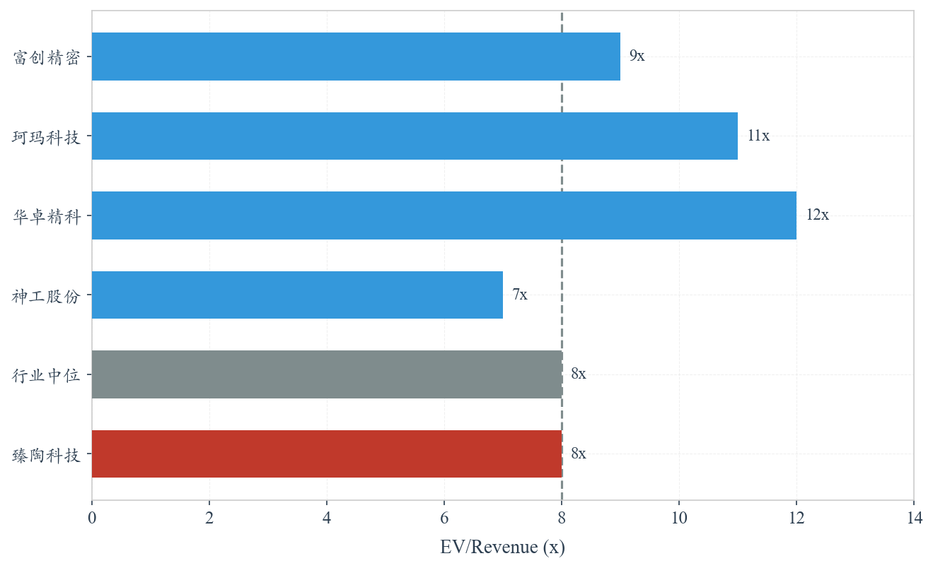
可比 PS 倍数给出 3.6 亿上沿——若对标上市同行，想象空间有多高
半导体零部件板块 EV/Rev 大致 7×–12×、中位 8×；对早期一级市场取折价后，构成估值区间的上沿。
可比上市公司 EV/Revenue 倍数
公司
领域
EV/Rev
富创精密
半导体设备精密零部件
9×
珂玛科技
半导体陶瓷零部件
11×
华卓精科
精密运动系统
12×
神工股份
半导体级硅材料
7×
行业中位（采用锚点）
半导体零部件板块
8×
可比估值推导（近端营收 × 早期 PS）
近端营收 2028E = 3,000 万 × 早期 PS 12× = 3.6 亿元（上沿）
若按行业中位 8× 取值，则对应约 2.4 亿元 的保守参照。
这面「市场的镜子」告诉我们：如果公司真能对标已上市同行，它的想象空间可以到什么高度。
注：可比倍数未取到实时市场数据，属分析师判断，需尽调替换。
机密 · 仅供内部投资决策参考
11
Notes:
我们用可比上市公司的估值倍数做一次近端校验。富创精密九倍、珂玛科技十一倍、华卓精科十二倍、神工股份七倍，行业中位八倍。以近端营收三千万元乘以早期市销率十二倍，得到三点六亿元，构成估值区间的上沿。

Slide 12
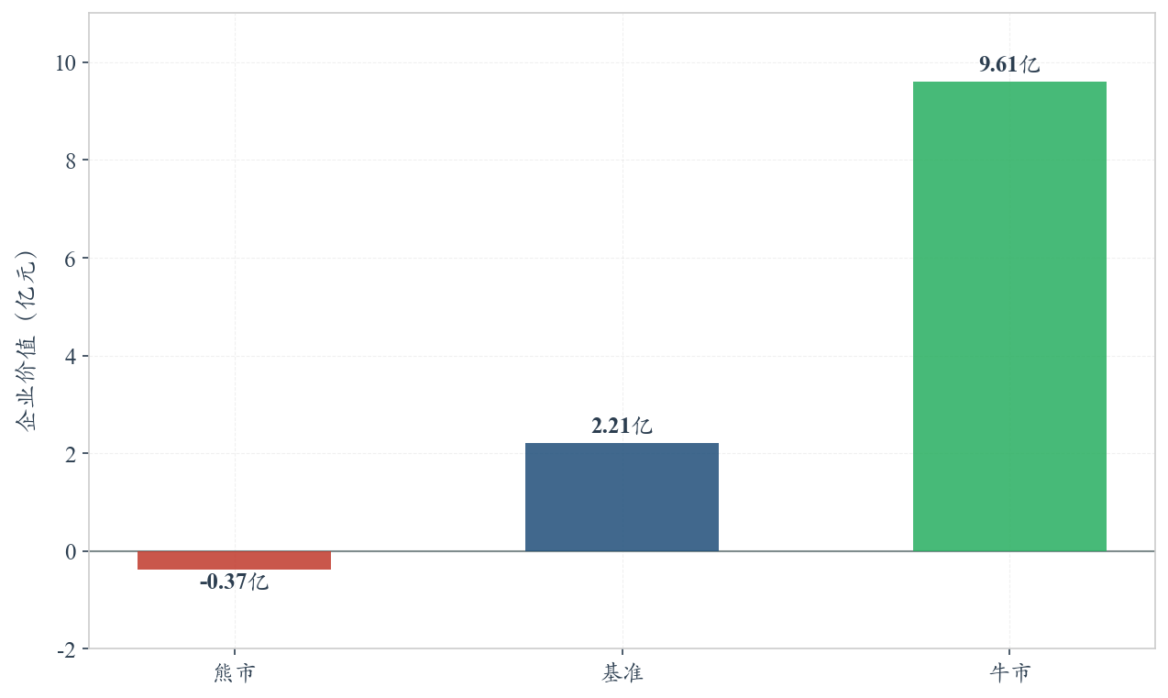
基准情景 DCF 隐含投前 1.76 亿，与 VC 法 1.99 亿独立交叉印证
两条完全独立的路径殊途同归，均值可信度大增；而熊市情景企业价值为负，再次提醒「成则丰厚、败则归零」。
情景 DCF 企业价值（万元）
情景
2031 营收
企业价值
熊市
60,000
−3,673
基准
100,000
22,054
牛市
125,000
96,095
基准情景交叉印证
企业价值 22,054 万，扣除本轮 4,500 万
DCF 隐含投前 ≈ 1.76 亿元（与 VC 法 1.99 亿同区间）
注：用偏高 WACC 吸收早期执行与生存风险；终值占 EV 比重 > 85%，价值高度依赖长期盈利。
VC 法从「退出倍数」推价值，DCF 从「现金流折现」推价值——两者独立，
殊途同归落在同一区间，大幅增强 1.53 亿均值的可信度。
机密 · 仅供内部投资决策参考
12
Notes:
为了给估值找一条独立旁证，我们再走一条完全不同的路——现金流折现。基准情景企业价值二点二一亿，隐含投前约一点七六亿，与 VC 方法的一点九九亿落在同一区间。两条独立路径殊途同归，大大增强了均值可信度。而熊市情景企业价值为负，再次提醒这是一个成则丰厚、败则归零的项目。

Slide 13
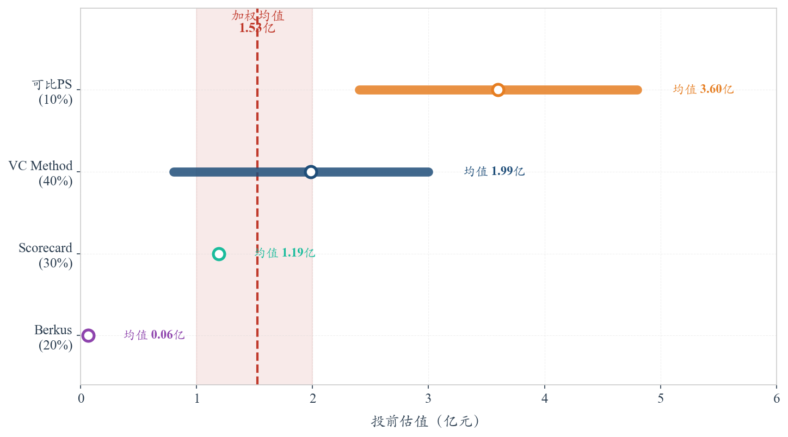
加权投前 1.53 亿元（区间 0.06–3.6 亿），本轮 4,500 万换 22.8%
区间不是模糊而是诚实——下沿是 Berkus 的冷静警告，上沿是可比 PS 的乐观想象，中间由 VC 法与 DCF 共同锚定。
投前估值（均值）
1.53 亿元
本轮投资 / 投后估值
4,500 万 → 1.98 亿
本轮股比 / 估值区间
22.8% / 0.06 – 3.6 亿
谈判锚点建议
以投前 1.5 亿元附近作为谈判锚点。
更关键的是结构：建议里程碑分期出资，把资金与 Si₃N₄ 供货、MCS 客户认证等节点绑定。
投资人买下的不应是赌注，而是一串可随时叫停的期权。
机密 · 仅供内部投资决策参考
13
Notes:
把四条线索合到一起，加权投前估值均值约一点五三亿，区间零点零六亿到三点六亿。下沿是伯克斯的冷静警告，上沿是可比市销率的乐观想象，中间由 VC 方法和 DCF 共同锚定。我们建议以投前一点五亿附近作为谈判锚点，但更关键的是设计一个可以随时叫停的分期结构。

Slide 14
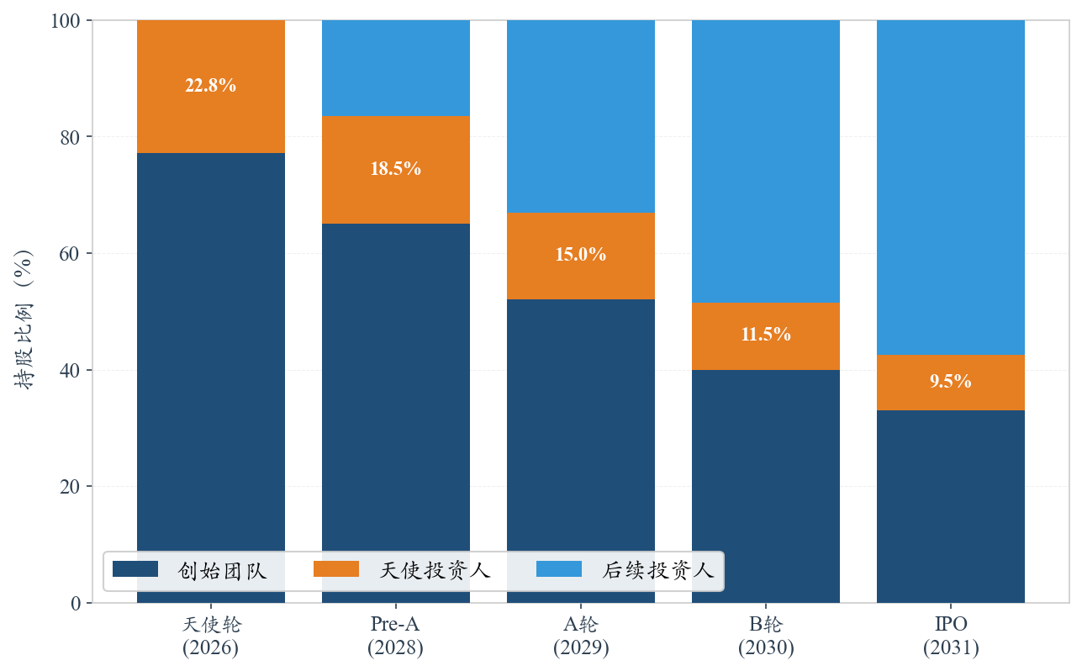
天使投资人持股至 B 轮稀释至约 13.7%，退出 MOIC 约 13.4×
让创始团队保持 77.2% 控股是合理且必要的——它保证硬科技熬过漫长产业化周期所需的核心动力。
本轮股权结构
主体
投前
本轮增发
投后持股
创始团队
100%
—
77.2%
天使投资人
—
4,500 万
22.8%
后续融资与稀释（BP 计划）
轮次
年份
融资额
投前估值
天使股比
天使轮（本轮）
2026
4,500 万
15,253
22.8%
Pre-A 轮
2028
8,000 万
40,000
19.0%
A 轮
2029
1.2 亿
90,000
16.8%
B 轮
2030
5.5 亿
250,000
13.7%
退出回报测算（VC 概率加权口径）
MOIC 13.4× 对应年化 IRR 约 68%（2031 退出）
机密 · 仅供内部投资决策参考
14
Notes:
本轮完成后，创始团队仍握有约百分之七十七点二的绝对控制权，天使投资人持股百分之二十二点八。随着后续三轮融资，天使持股会稀释到 B 轮后的约百分之十三点七。按概率加权口径测算，退出回报倍数约十三点四倍，对应年化内部收益率约百分之六十八。

Slide 15
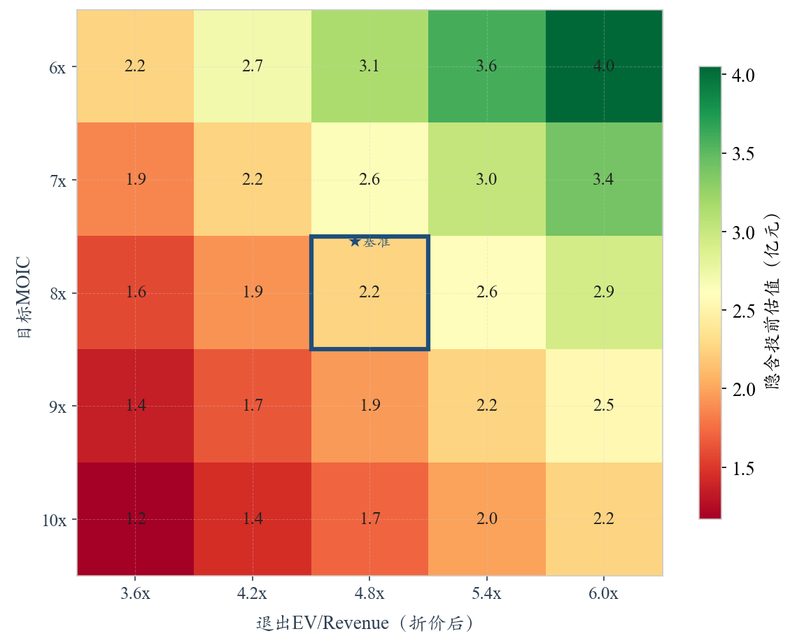
估值锚点系于「退出倍数」，用里程碑分期对冲比在数字上拉锯更有意义
目标 MOIC 每上升 1×，隐含投前下降约 10–15%；退出 PS 每上升 0.6×，投前上升约 12%——锚点其实系在五年后市场给多高倍数上。
估值对什么最敏感
目标 MOIC：每上升 1×，隐含投前下降约 10–15%
退出 PS 倍数：每上升 0.6×，投前上升约 12%
五大主要风险
① 技术产业化风险
实验室良品率 >85% 未经大规模量产验证，放量后一致性存疑——本源风险。
② 客户导入风险
半导体零部件认证周期 12–24 个月，头部客户尚在沟通，订单兑现有时滞。
③ 融资接续风险
后续轮累计资金需求超 8 亿元，若市场遇冷或里程碑滞后，可能面临 down round。
④ 竞争替代风险
国产同行与日本厂商可能加速迭代，先发优势窗口有限。
⑤ 估值假设风险
无审计三表、无签约订单，折现率/倍数/稀释/概率均为判断值，需尽调替换。
识别风险是为了把可控的风险管住、把不可控的风险定价。
缓释：里程碑分期 / 反稀释与优先清算 / 尽调实证替换。
机密 · 仅供内部投资决策参考
15
Notes:
估值的锚点其实系在退出时市场愿意给多高倍数这个假设上。目标回报倍数每上升一倍，隐含投前下降约十到十五个百分点；退出市销率每上升零点六倍，投前上升约十二个百分点。五大风险中，技术产业化是本源风险，融资接续是过程风险，后者可以通过条款设计和分期出资来部分对冲。

Slide 16
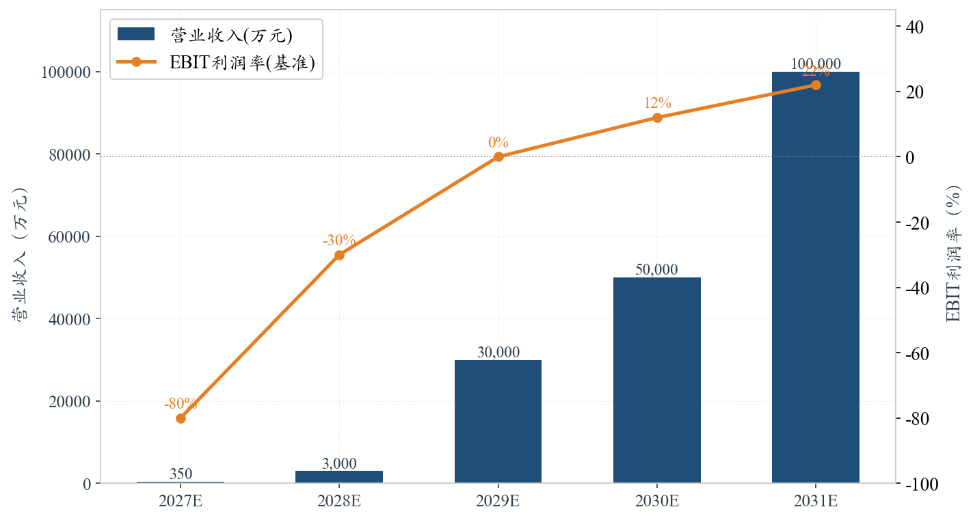
以投前 1.5 亿为谈判锚点，用里程碑分期把资金与技术兑现绑定
真正聪明的投资不只是谈一个好价格，更是设计一个好结构——投资人买下的不应是一个赌注，而是一串「可以随时叫停的期权」。
三条投资建议
里程碑分期出资
绑定 Si₃N₄ 供货、MCS 客户认证等硬指标，把资金与技术兑现挂钩。
分期结构让投资人随时可「叫停」，是对冲高不确定性的核心手段。
协议条款下行保护
约定反稀释、优先清算、优先跟投与回购/对赌条款，守住下行与加注权利。
交割前提与尽调清单
2027–2031 预计营收路径（管理层预测，退出年约 10 亿，先蛰伏后爆发）
要求审计三表、专利转让完成证明、客户送样验证材料作为交割前提。
三阶段成长路径
第一阶段 · 近期（2026–2028）
回到最初的问题——为什么值这个价？
打通共键合设备，Si₃N₄ 小批量供货、MCS 客户认证 → 坐实「做得出」
一支能把实验室成果推向产线的团队，一项能反复变现的底层工艺，
第二阶段 · 中期（2029–2030）
一条仍在被 AI 与新能源不断抬高的赛道天花板。
MCS 批量供货、加热器量产，产能扩至多条产线 → 坐实「做得起、供得上」
今天的投前估值不是终点，而是这段成长故事的起点。
第三阶段 · 远期（2031+）
四条产品线平台化放量，冲击科创板 IPO → 坐实「长得大」
机密 · 仅供内部投资决策参考
16
Notes:
回到最初的问题：为什么值这个价？数字给出的是一个区间，而背后的信念是一支能把实验室成果推向产线的团队、一项能反复变现的底层工艺、一条仍在被 AI 与新能源不断抬高的赛道天花板。我们的三条建议：里程碑分期出资、协议条款下行保护、以及以审计三表和专利转让证明为交割前提的尽调清单。今天的投前估值不是终点，只是这段成长故事的起点。

